Slide 1




Confidential
1/14
熱膨張制御材料
19/4/1
住友化学株式会社 先端材料開発研究所
イノベーションG エネルギー・環境材料T
土居 篤典

Slide 2
Snの相転移
Confidential
2/14
Fig： http://www.ims.tsukuba.ac.jp/~diffraction_lab/pages/researches2.pdf より
相転移温度
～13℃
共有結合性
金属結合性
半導体Sn
（α-Sn）
金属Sn
（β-Sn）
【特徴】
■約30％の大きな体積変化
■Sn単体：相転移にかかる時間スケールが長い
⇒Geドープにより、半導体Snを安定化し相転移の時間スケールを短くする

Slide 3
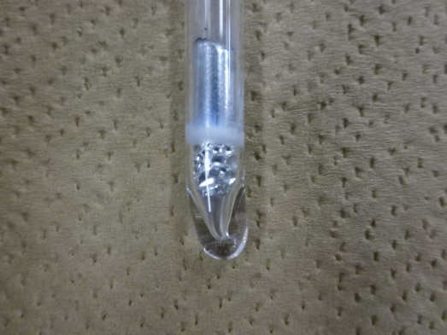
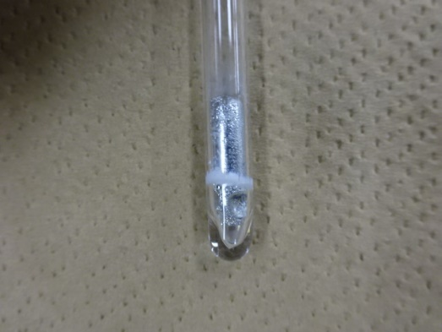
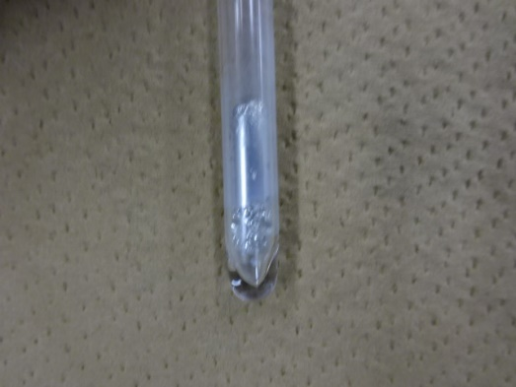
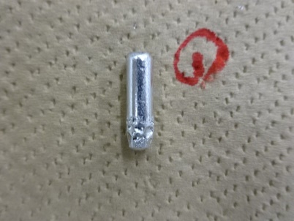
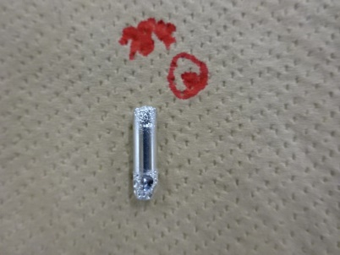
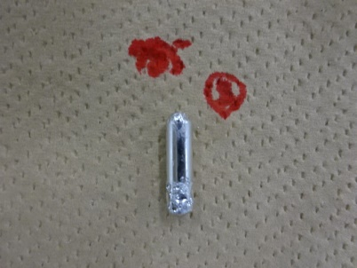
SnーGe合金試料の作製
Confidential
3/14
Sn：フルウチ化学社製、純度 99.999%
Ge：フルウチ化学社製、純度 99.999％
所定量を秤量し、真空封管（φ6㎜、3.6×10⁻³Pa）し、1050℃まで昇温の後、48時間で徐冷
【Sample】
SSS783
Sn:Ge＝99.5:0.5
SSS784
Sn:Ge＝99.0:1.0
SSS785
Sn:Ge＝98.0:2.0

Slide 4
SnーGe合金試料のSEM観察
Confidential
4/14
【Sample】
SSS783
Sn:Ge＝99.5:0.5
SSS784
Sn:Ge＝99.0:1.0
SSS785
Sn:Ge＝98.0:2.0
上部
上部と下部とで濃度ムラが有る可能性を考慮し、
各サンプルの上部と下部について、
切断面のSEM観察を実施
下部

Slide 5
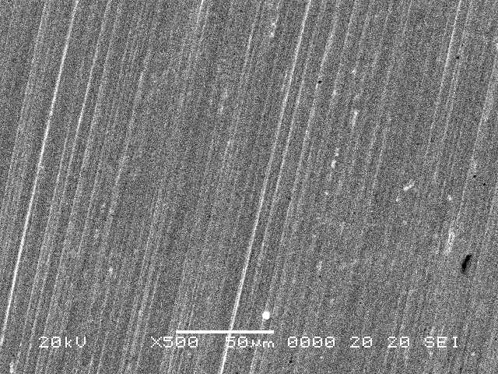
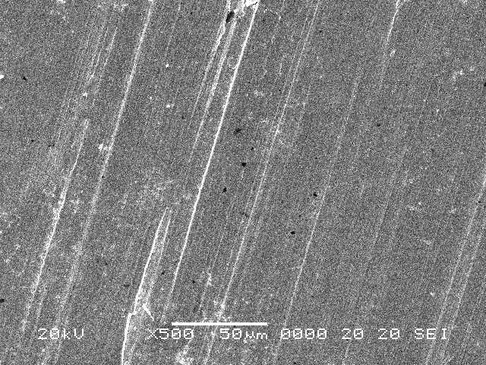
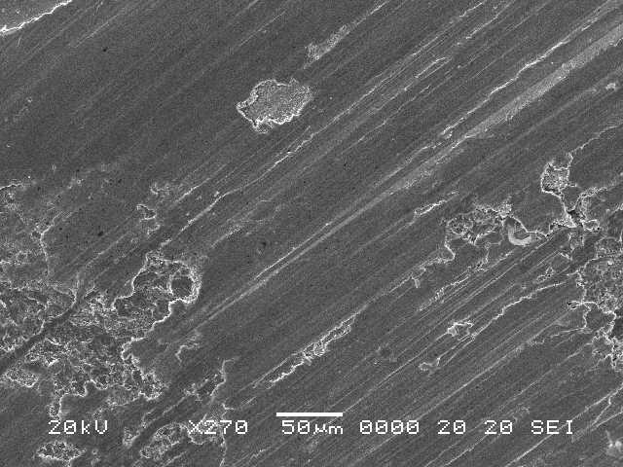
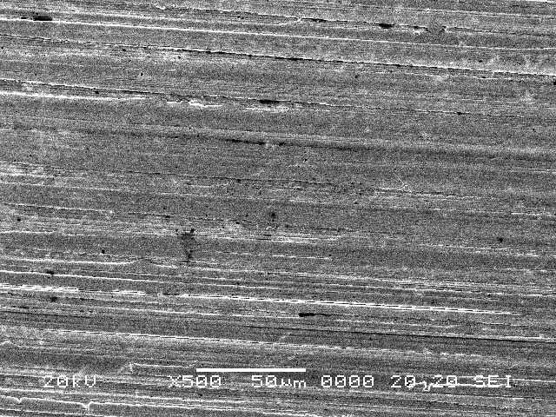
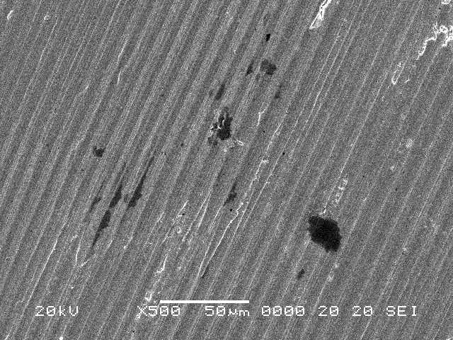
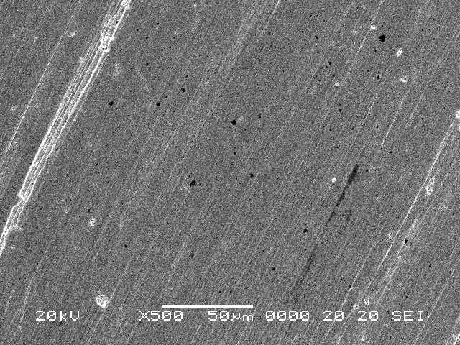
SnーGe合金試料のSEM観察
Confidential
5/14
【Sample】
SSS783
Sn:Ge＝99.5:0.5
SSS784
Sn:Ge＝99.0:1.0
SSS785
Sn:Ge＝98.0:2.0
Geは検出されず
Geは検出されず
Ge析出
上部
下部
Geは検出されず
Geは検出されず
Geは検出されず

Slide 6
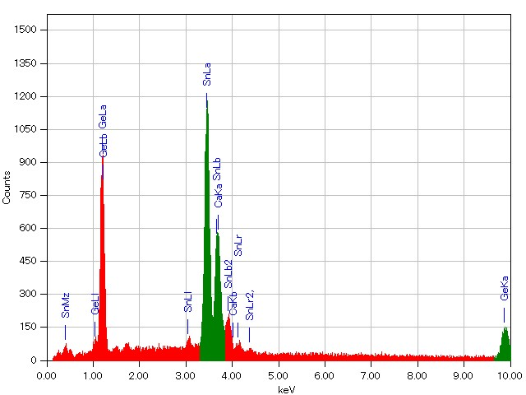
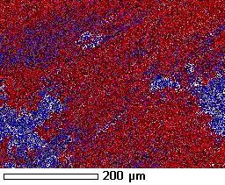
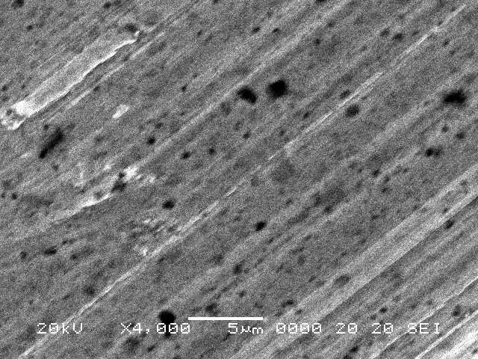
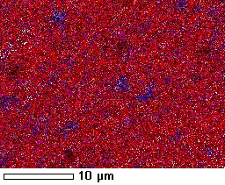
SnーGe合金試料のSEM観察
Confidential
6/14
SSS785
Sn:Ge＝98.0:2.0
【Sample】
上部
Sn
Ge
×270倍
×4000倍
1μm～100μmといったスケールでのGe析出が観察された

Slide 7
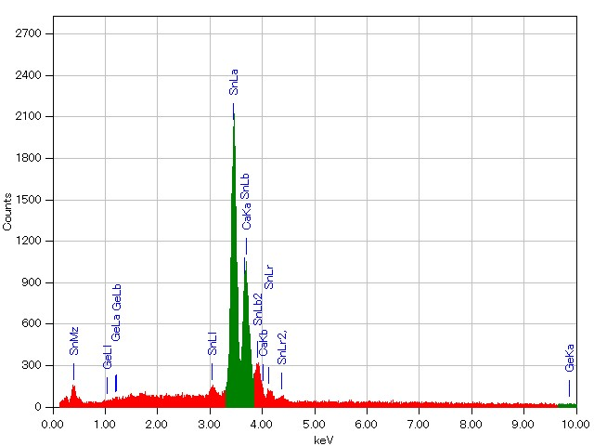
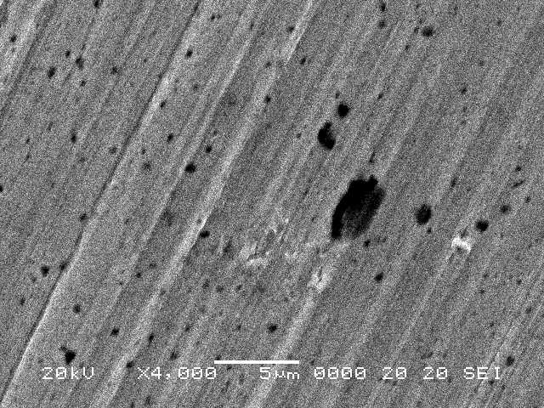
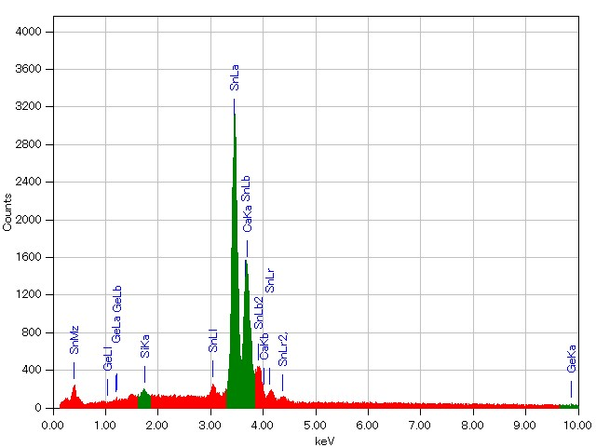
SnーGe合金試料のSEM観察
Confidential
7/14
SSS785
Sn:Ge＝98.0:2.0
【Sample】
下部
×500倍
Geは検出されず
×4000倍
Geは検出されず

Slide 8
SnーGe合金試料の冷凍庫保管
Confidential
8/14
【Sample】
SSS783
Sn:Ge＝99.5:0.5
SSS784
Sn:Ge＝99.0:1.0
SSS785
Sn:Ge＝98.0:2.0
上部
各サンプルの上部と下部について、冷凍庫保存し、保存前後の状態をマイクロスコープで観察
【冷凍庫保管条件】
-40℃、6時間
下部

Slide 9
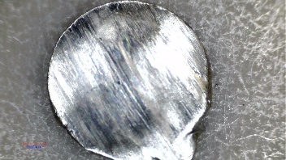
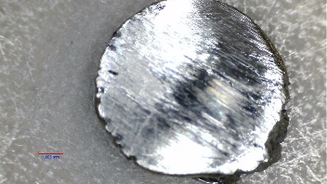
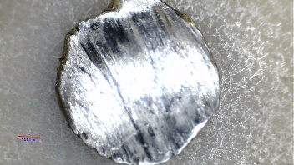
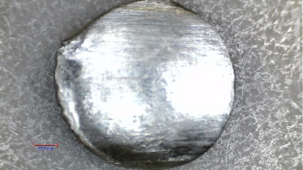
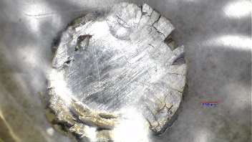
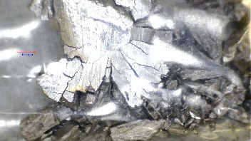
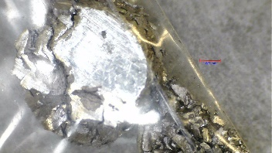
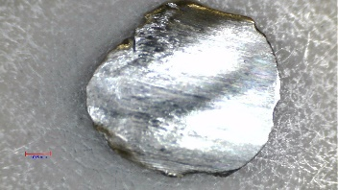
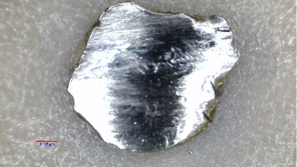
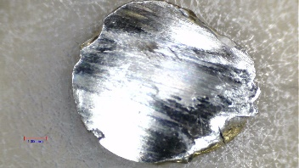
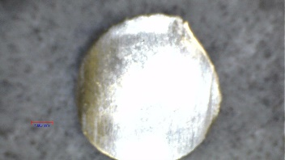
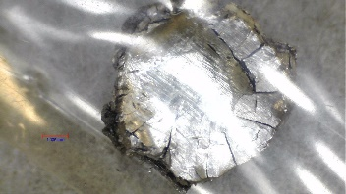
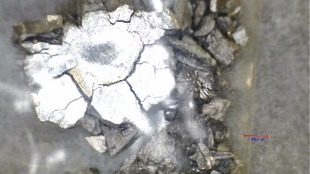
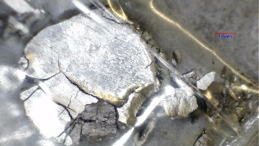
SnーGe合金試料の冷凍庫保管
Confidential
9/14
SSS783
Sn:Ge＝99.5:0.5
SSS784
Sn:Ge＝99.0:1.0
SSS785
Sn:Ge＝98.0:2.0
リファレンス
Sn（100％）
【上部】
【冷凍庫保管前】
【冷凍庫保管前】
【冷凍庫保管後】
【下部】
【冷凍庫保管後】
【冷凍庫保管前】
【冷凍庫保管後】
■すべてのGe添加サンプルについて、冷凍庫保管後割れ有り（リファレンスの単体Snでは割れ無し）
■割れの度合いは、目視では、0.5％＜2.0％≦1.0％といった感度であった

Slide 10
SnーGe合金試料のXRD測定
Confidential
10/14
冷凍前
金属Snのピークが観察された
半導体Snのピークは無し

Slide 11
SnーGe合金試料のXRD測定
Confidential
11/14
Ge
冷凍前
金属Snのピークが観察された
半導体Snのピークは無し
Geピーク（311）も、2.0、1.0wt％添加品の上部で観察された
上部の方に析出しやすい傾向

Slide 12
SnーGe合金試料のXRD測定
Confidential
12/14
半導体Sn
冷凍後
金属Sn、半導体Sn両方のピークが観察された

Slide 13
SnーGe合金試料のXRD測定
Confidential
13/14
半導体Sn
Ge
金属Sn
冷凍後
金属Sn、半導体Sn両方のピークが観察された
Geのピーク強度も冷凍前と比べ相対的に大きくなる傾向

Slide 14
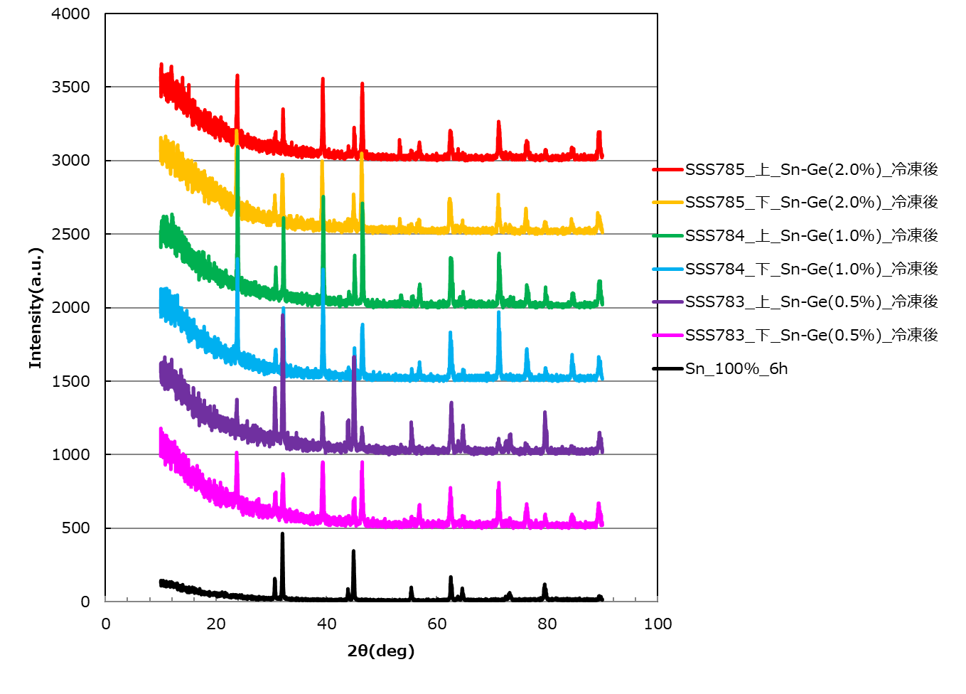
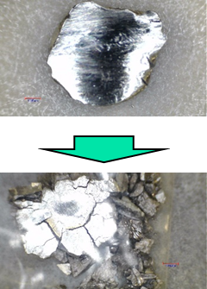
SnーGe合金試料のまとめ
Confidential
14/14
■-40℃、6時間の冷凍保管により、Ge0.5％以上の添加量で半導体スズへの相転移が見られた
■Geの分布は、上部の方に分布しやすい傾向が見られた
【今後の展望】
■冷却時間を長くして、完全に半導体スズに転移させる
■フィラーとして樹脂材料に添加した際に、どれほどの熱膨張制御効果が有るか確かめる
■半導体Snへの相転移にかかる時間を短くできないか、サイクル性を出せないか、検討する

